Slide 1
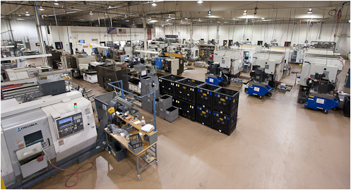

ŠtudijSKI PROGRAM 1 in 2 stopnje
INŽENIRING POSLOVNIH SISTEMOV
KAJ ŠTUDIRAM IN KAKO POTEKA ŠTUDIJ
dr. Matjaž Roblek
docent za področje inženiring poslovnih in delovnih sistemov
matjaz.roblek@um.si
dr.M.Roblek, 2014

Slide 2
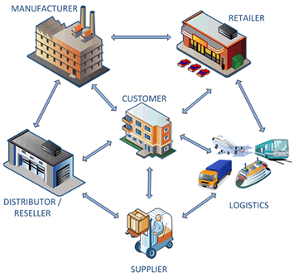
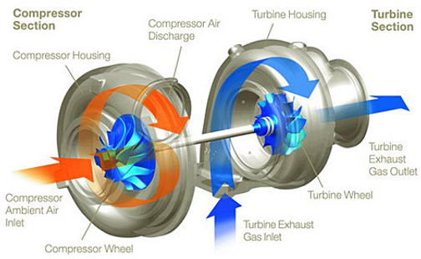
Kako zagotoviti, DA podjetje, USTANOVA deluje USPEŠNO in UČINKOVITO
Inženiring poslovnih sistemov inovira in načrtuje delovanje podjetij in procesov med podjetji!
TRANSFORMIRAMO PODJETJA!
Inženirski programi inovirajo in načrtujejo izdelke in tehnologijo izdelave

Slide 3
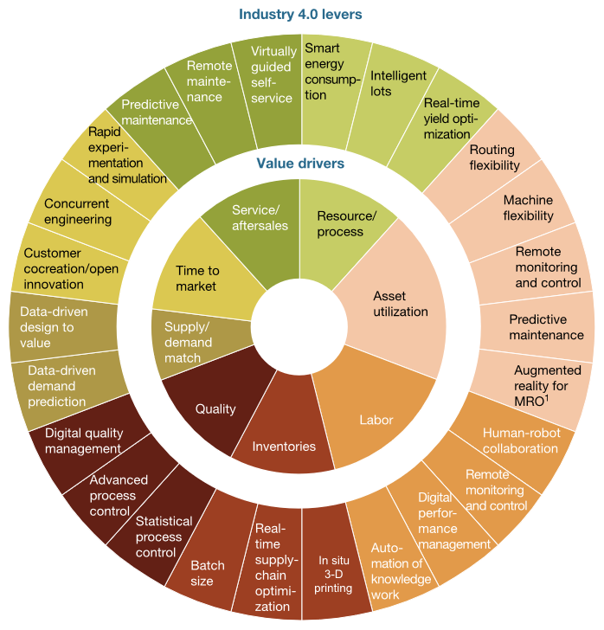
transformacija PODJETJA
Podjetja potrebujejo znanje za stalno izboljševanje in prilagajanje
Transformacija v pametno tovarno je zgolj eden izmed korakov, ki sledijo – ne prvi in ne zadnji
Družboslovni profili
Ljudje
Procesi
Tehnologija
Uspešno podjetje
Sposobnost celovitega razmišljanja:
multi-disciplinarni profil: študij programa
INŽENIRING POSLOVNIH SISTEMOV!
Inženirski profili, informatiki
Digital Compass
McKinsey, 2016

Slide 4
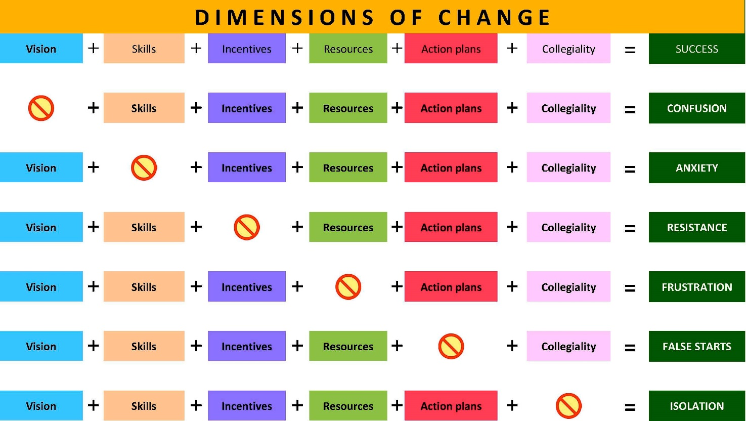
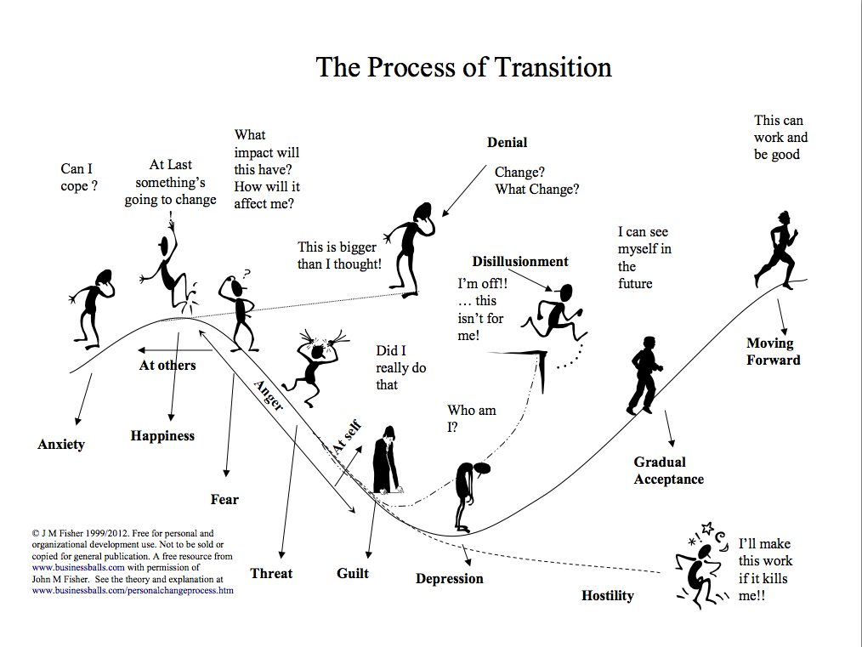
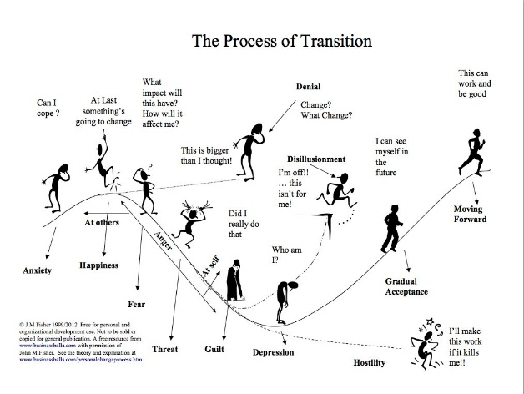

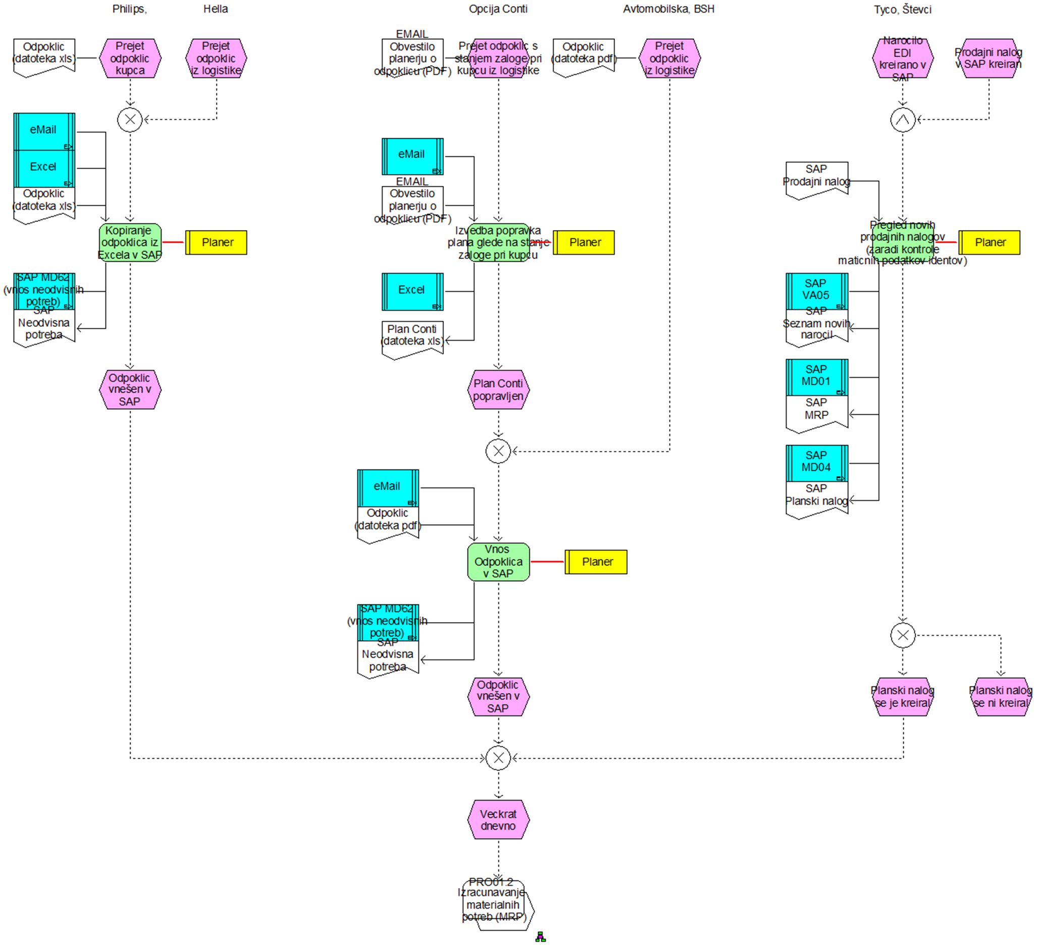

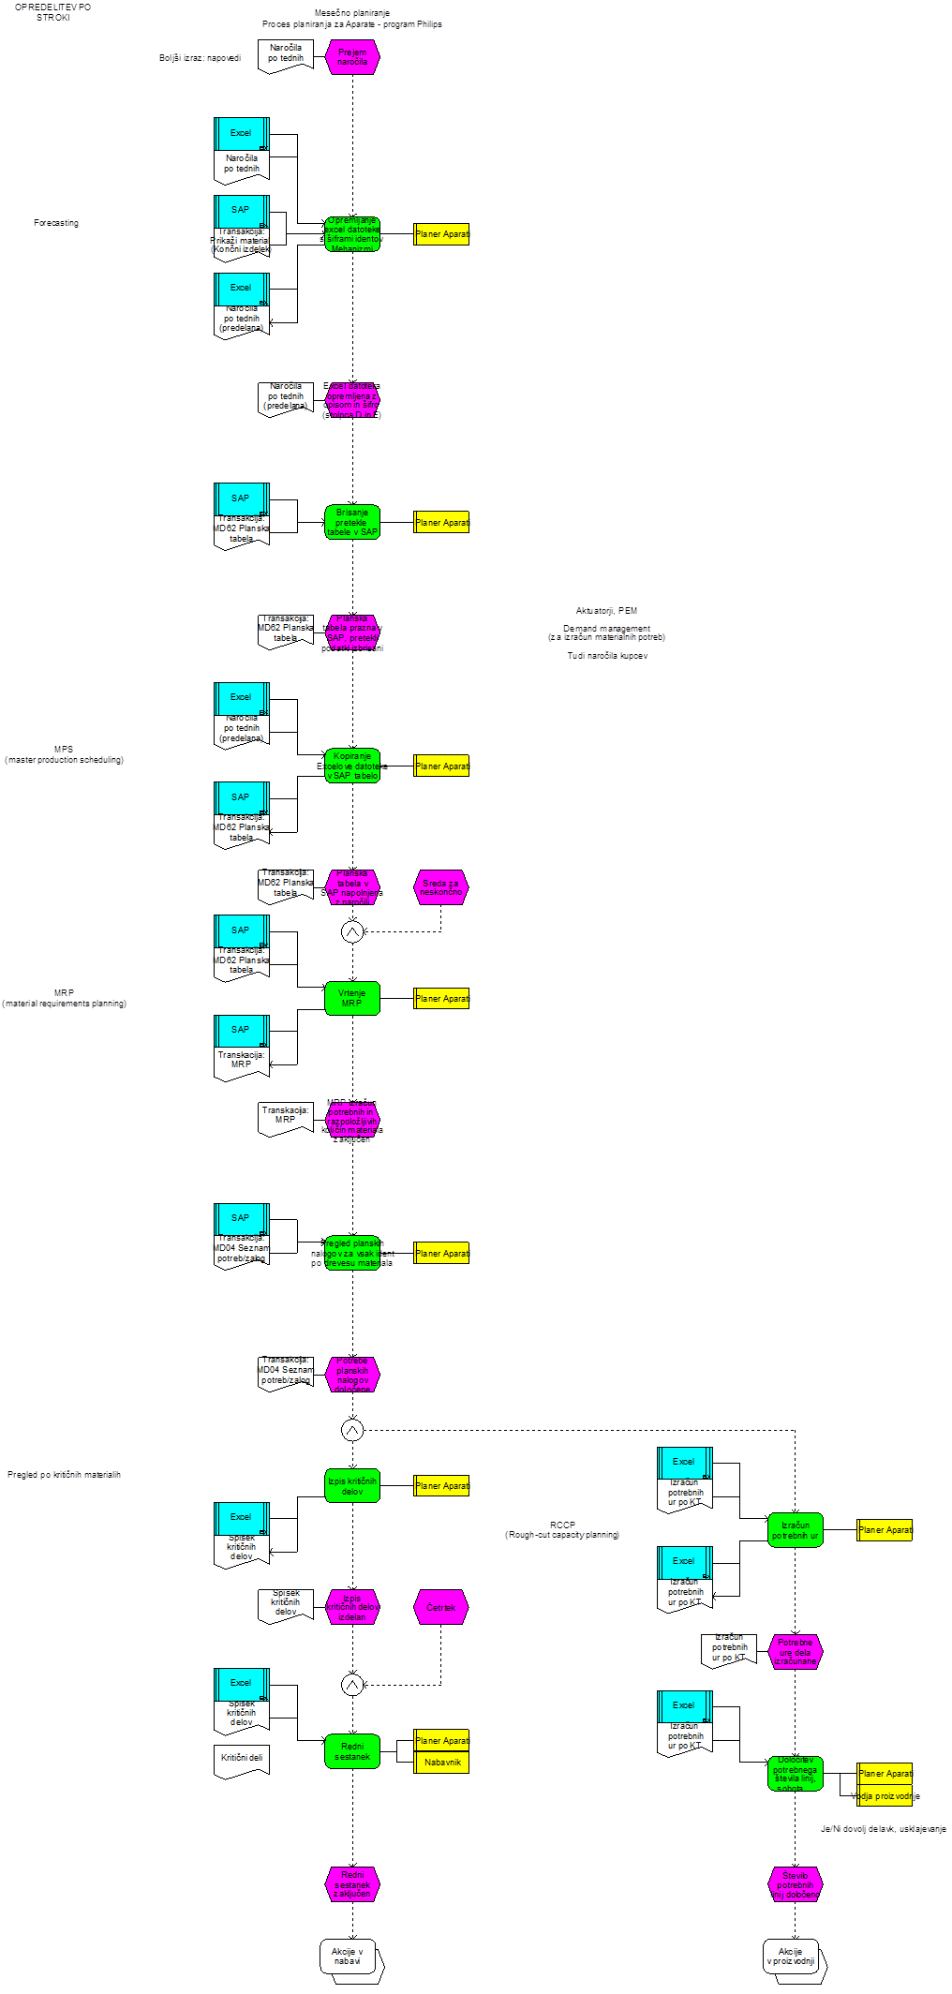
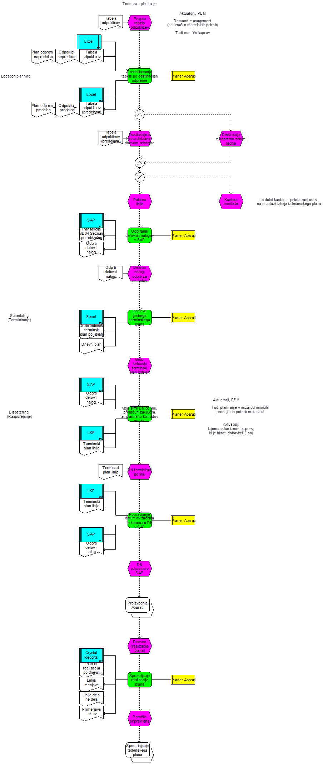
Primer neučinkovite TRANSFORMACIJE
UČINKOVITOST
New AS-IS
(2016)
TO-BE
(2012)
Zadovoljni uporabniki, sprejeta nova organizacija dela, enostaven, napreden proces
AS-IS (2011)
Pripravljene tehnološke rešitve
4 leta
???
Popisani in
analizirani procesi
WISH-TO
(2012)
Ni bilo znanja s področja managementa sprememb – spregledan človeški dejavnik
Oblikovane strateške usmeritve – vizija novega procesa
ČAS

Slide 5

ŠTUDIRAMO PRISTOPE, METODE, ORODJA ZA BOLJŠE POSLOVANJE PODJETIJ
npr. ORODJA VITKOSTI

Slide 6
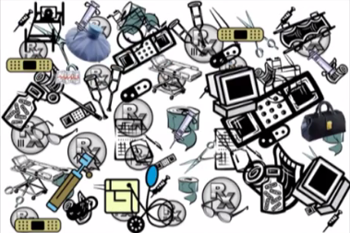
Vitko razmišljanje spodbuja vodje, da pri problemih in rešitvah prisluhnejo izvajalcem!
(Pristop k izboljšavam od spodaj navzgor)
Vitko razmišljanje je tudi vrnitev k pogosto pozabljenim prvinam za učinkovito izvedbo dela!
(Red, sistematičnost, tipizacija, odlično zmanjšujejo časovne izgube v procesih)

Slide 7
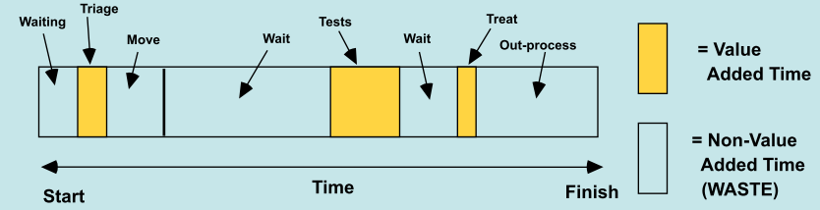
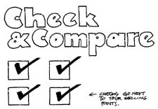
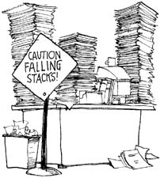




VITKO RAZMIŠLJANJE SE OSREDOTOČA NA …
Kako deluje v
procesu stranka
(ŠTUDENT,
PACIENT,
…)
Izgube v
procesu dela
Napake
Nepotrebne aktivnosti
(Over Processing)
Kako deluje v
procesu izvajalec
(PREDAVATELJ,
ZDRAVNIK,
…)
Nepotrebne zaloge
Nepotrebno
gibanje
Nepotrebno
čakanje
Nepotrebne
poti
Nepotrebno
pospešeno delo
„Doseganja izboljšav v poslovanju na najbolj ekonomičen način s posebnim poudarkom na zmanjševanju izgub (muda)“

Slide 8
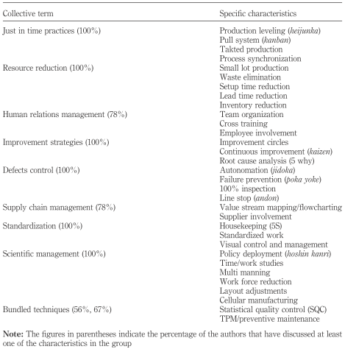
VITKA ORODJA
Izhajajo iz produkcije,
Le navidezno (psihološko) neprenosljiva v izboljševanje storitvenih procesov

Slide 9

USMERITVE VITKEGA STALNEGA IZBOLJŠEVANJA
Vidno:
orodja, procesi, organizacija
Merjenje
rezultatov: vidni in razumljivi vsem
Določanje jasnih ciljev
Takojšen odziv na odstopanja
Nenehno prizadevanje za popolnost
Usmeritev na kupca
Znanstveno reševanje problemov: podatki in dejstva
“Preseči tradicijo kupčij”
“Vodja je trener” in tisti, ki razvija talente
Planiranje celotnega življenjskega cikla produkta
“Odlično partnerstvo” z vsemi deležniki
Nevidno:
načela, kultura

Slide 10
KAKO POTEKA ŠTUDIJ na programu
INŽENIRING POSLOVNIH SISTEMOV

Slide 11
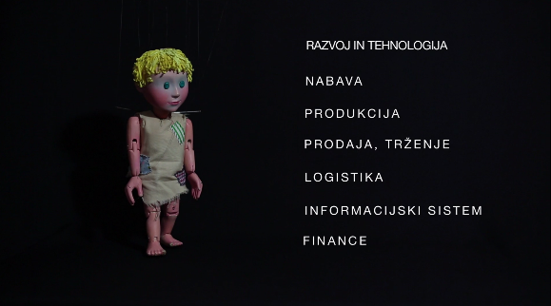
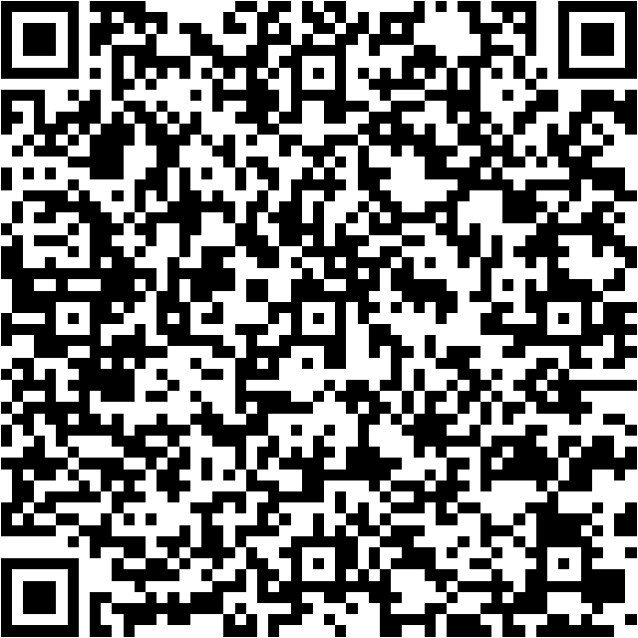
KAKO POSODABLJAMO ŠTUDIJ
Študij usmerjen na potrebe kupcev diplomantov: podjetij, ustanov
  Vsebine programov se stalno prenavljajo s fokusom na popolnost končnega „izdelka“ - diplomanta po današnjih in prihodnjih potrebah podjetij
Prepoznavnost
  Spremenjen naziv študijskega programa, da je skladen z vsebino in razumljiv ciljnim delodajalcem
Znam povedati kaj študiram
  Za boljše razumevanje vsebine programa imamo film, ki kratko in jasno predstavi vsebino in način študija študentom in delodajalcem https://www.youtube.com/watch?v=UOUCx_AWC9c&feature=youtu.be

Slide 12
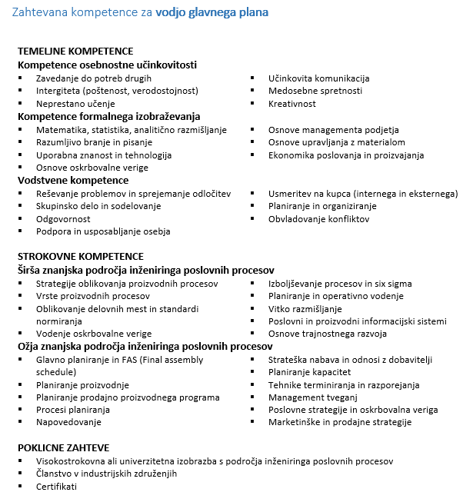
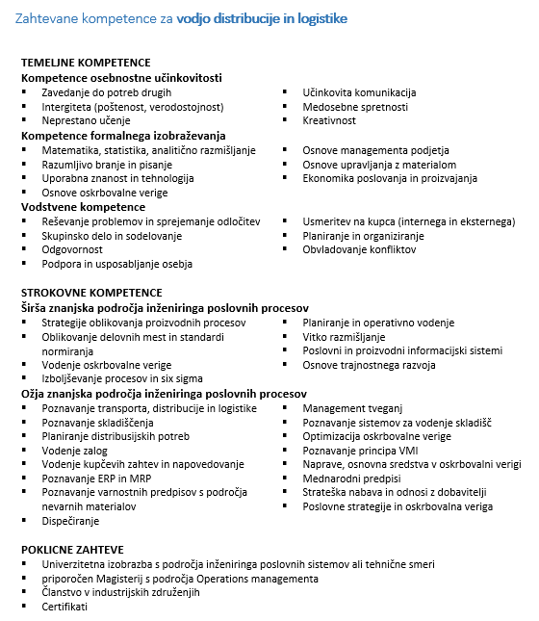
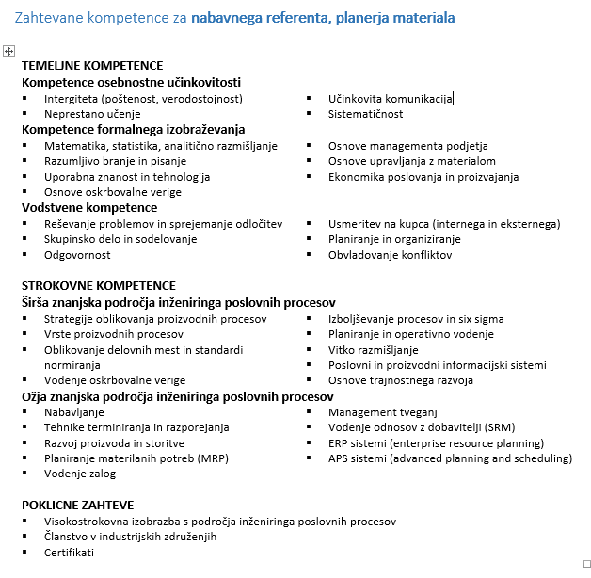
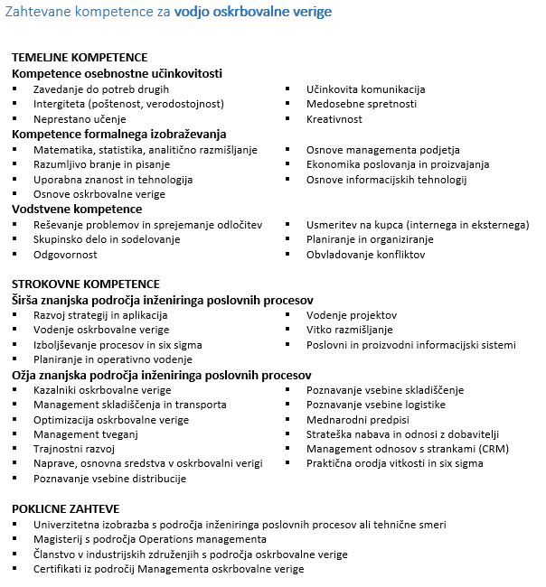
Motiviranje
  Natančno izdelane zahteve - opisi delovnih mest iz posameznih predmetov za spodbudo študentov tekom študija

Slide 13
ŠTUDIJ PROGRAMA OMOGOČA VEČ, ČE ŠTUDENT TO ŽELI
Projekti v podjetjih
  Spodbujanje študentov za neobvezno dodatno študijsko delo; reševanje problemov pri delodajalcih
  Vključevanje primerov iz „lastne“ prakse profesorjev v predavanja; navezovanje teorije in prakse
Vključevanje OpenCourse predavanj eminentnih univerz
  MIT Sloan Business School
  https://ocw.mit.edu/courses/aeronautics-and-astronautics/16-660j-introduction-to-lean-six-sigma-methods-january-iap-2012/
  Harvard Business School
Merjenje učinka predavnj
  Merjenje zadovoljstva študentov s predavanji; po predavanjih, po diplomiranju, po zaposlitvi

Slide 14
VTISI ŠTUDENTOV O ŠTUDIJU NA PROGRAMU INŽENIRING POSLOVNIH SISTEMOV
Rok Cilenšek: Sam se v svoji družbi strojnikov, ekonomistov ipd. trudim, da jim predstavim moj študij v nestereotipni luči. Glede na to, da se velikokrat s strojniki pogovarjamo kar o "njihovih" temah mislim, da počasi razumejo, da na našem faksu pridobimo uporabno znanje….
Maruša Miklavčič: Profesorji ste zaslužni, da sem prvič vstopila v podjetje in imela možnost, da spoznam kako v realnem svetu potekajo procesi o katerih smo se na fakulteti teoretično učili….
Nina Erjavc Med predavanji smo vedno lahko zastavljali kakršna koli vprašanja ali podali mnenje, tudi kritiko. Na voljo za vprašanja, mnenja ali pomoč pa so bili profesorji vedno tudi po predavanjih, na govorilnih urah ali po mailu. Vedno so bili pripravljeni podati še dodatna znanja, ki recimo niso bila predvidena v učnem načrtu/vsebini….
Marcel potrata Študentje pridobimo kompetence na velikem številu področij: ekonomija, pravo, oskrbovalne verige, delo s programi, ki so ali splošnega, ali bolj poglobljenega značaja, vendar hitro predstavljajo prednost pred iskalci zaposlitve z drugih fakultet….
Igor Stojič študentom se skozi izobraževalni proces prikaže precej široko »sliko« oz. nam odpira celovit pogled na poslovanje in delovanje organizacij. To nam namreč omogoča pester predmetnik posameznih letnikov dodiplomskega študija, ki posega v številna različna znanstvena področja, torej tako naravoslovna kot družboslovna, in pa predavanja ter prenos znanja iz prakse od ekspertov posameznih področij….

Slide 15
ZADNJE NOVOSTI V ŠTUDIJSKEM PROGRAMU
INŽENIRING POSLOVNIH SISTEMOV
Prilagajanje količine Elektronskih predavanj
  Upoštevanje zahtev študentov po zmanjšanju deleža e-predavanj in vaj; študenti želijo oseben stik in pogovor s profesorjem
  Spodbujanje študentov, da je e-študij priprava na diskusijo s profesorjem
Projektni predmeti
  Celoletni projekti, kjer sodelujejo vsi profesorji z vsemi študenti in vsi sedijo v istih klopeh:
          simulacija delovanja timov v podjetju pri reševanju najbolj zahtevnih realnih poslovno produkcijskih problemov
Uspešni „študenti“ v pedagoškem procesu: karierne zgodbe
  Vključevanje strokovnjakov iz okolja v predavanja
Demo podjetje: živi laboratorij LIPPS
  Realni model podjetja, ki ga načrtujejo, vodijo in vsakoletno izboljšujejo nove generacije študentov
  Laboratorij je „tovarna“, ki nabavlja, proizvaja in prodaja in kjer študenti s profesorji testiramo obstoječe in nove organizacijske principe, metode, ter merimo učinke

Slide 16
ŠTUDIJ NA FOV
PROGRAM 1 in 2 STOPNJE
INŽENIRING POSLOVNIH SISTEMOV

